Slide 1
Kijken door Gods ogen of je eigen ogen.
Notes:
Titel kijken door je eigen ogen of door Gods ogen.
Afgelopen jaar heb ik geleerd dat God op een andere manier kijkt naar ons dan wijzelf vaak doen. We kunnen vaak naar de omstandigheden of onszelf kijken en dan denken dit wordt niks. God kijkt vaak op een andere manier naar ons en onze omstandigheden. God heeft een plan met ons leven en zou willen dat wij allemaal tot bloei komen in zijn plan.

Slide 2
Kijken door Gods ogen
https://www.youtube.com/watch?v=Lv1xkcTCfjY
Notes:
In mijn voorbereidingen kwam ik op het beeld van een rups. We weten allemaal dat iedere rups ooit een vlinder zal worden. Het is als het ware Gods plan met zijn leven. De rups met een dik lijf en kleine pootjes. Hij kan in het begin alleen maar heel veel eten op de plant waar hij geboren is. Veel verder komt ie vaak niet. Uiteindelijk gaat hij aan een tak hangen en vormt een cocon om zich heen. Je zou kunnen zeggen dit is het, dit was mijn leven, wat ben ik nou waard geweest. Niemand die me mooi vind en vele vinden me zelfs een beetje eng. Hij heeft vast ook wel eens een ander insect gezien, een vlieg, een bij of een vlinder, allemaal anderen die veel meer kunnen dan hijzelf kan. Maar wij als mensen weten dat dat niet waar is, ja in het begin kan hij nog niet zoveel, maar uiteindelijk als hij een cocon vormt begint er een proces in hem, een proces van verandering.
Dit proces van rups naar vlinder verschilt per soort, in de winter duurt het langer vanwege de kou, dan kan het 160 tot 330 dagen duren, terwijl het in de zomer in een week kan gebeuren.
Wat als de rups in de cocon denkt, ik blijf hier en kom er niet uit, dan zouden we zeggen wat jammer het mooiste in je leven komt nog, datgene waar God je voor geschapen heeft. Je wordt een mooie vlinder en dan kan je vliegen en de weide wereld intrekken. Maar als de rups weigert en niet naar buiten komt, dan mist hij die mooie verandering in zijn leven. Misschien durft hij niet, of heeft hij nare ervaringen of geloofd niet dat hij zulke mooie vleugels zou krijgen, zolang hij niet de stap waagt om uit zijn cocon te gaan zal hij het nooit weten. Zou God zo naar ons kijken? Hij heeft tenslotte een plan met ons leven.

Slide 3
Hoe kan ik leren kijken door Gods ogen?
Numeri 13 en 14 de twaalf verspieders

Slide 4
God heeft aan Abraham het land Kanaän beloofd.
"Ik sluit een verbond met jou en met je nakomelingen, met alle komende generaties, een eeuwigdurend verbond: ik zal jouw God zijn en die van je nakomelingen. Heel Kanaän, het land waar je nu als vreemdeling woont, zal ik jou en je nakomelingen voor altijd in bezit geven, en ik zal hun God zijn" (Genesis 17:7-8, NBV2004)

Slide 5
Waar moesten de verkenners opletten?
De bevolking sterk of zwak

Slide 6
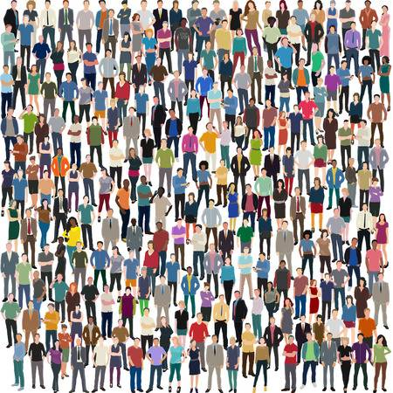
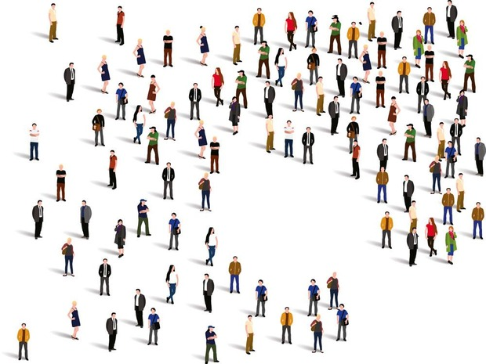
Waar moesten de verkenners opletten?
Veel mensen
Weinig mensen

Slide 7
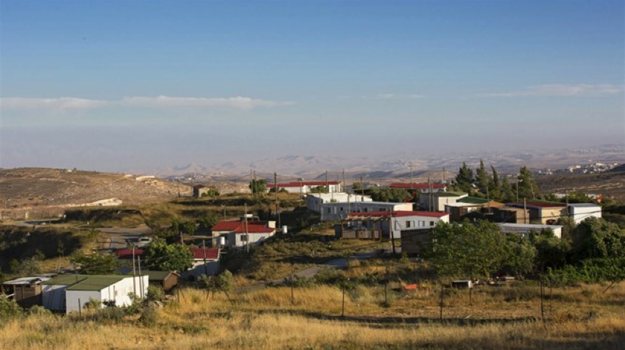
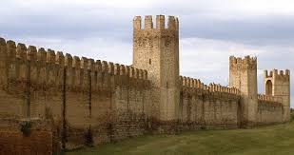
Waar moesten de verkenners opletten?
Bewoonbaar
Gewone dorpen
Onherbergzaam
Vestigingssteden

Slide 8
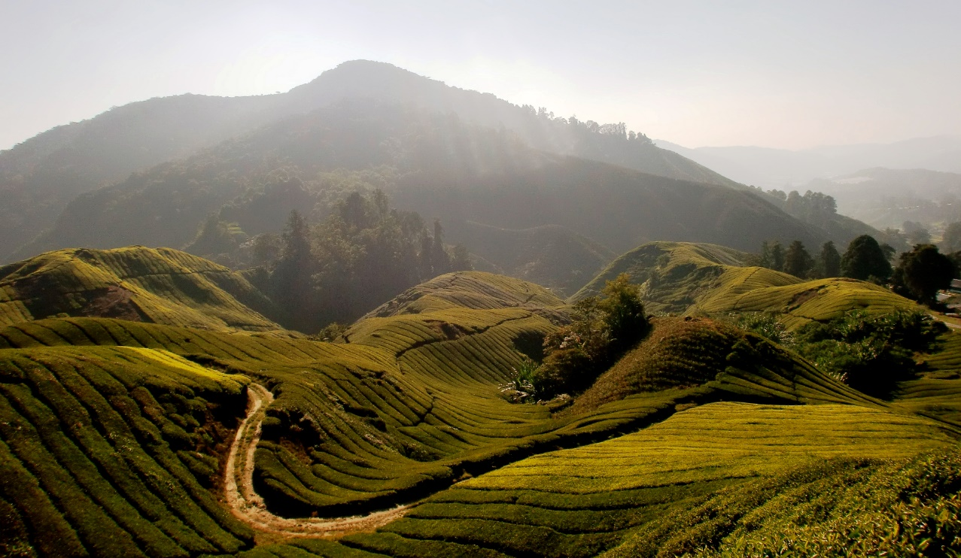
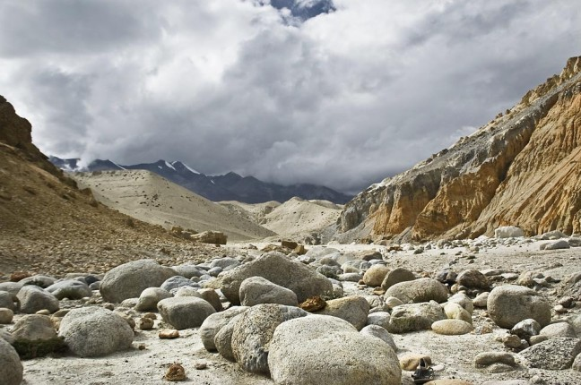
Waar moesten de verkenners opletten?
Vruchtbare grond
Schrale grond

Slide 9
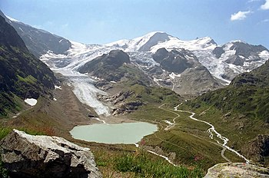
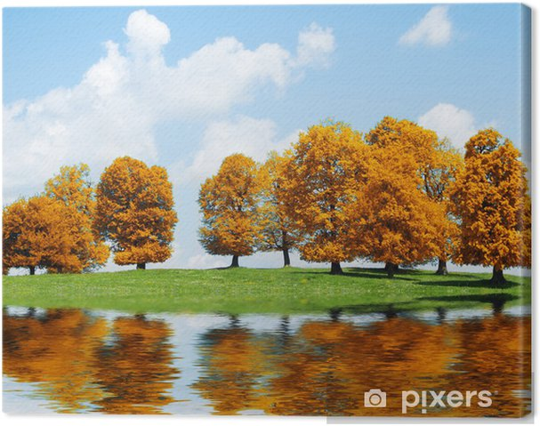
Waar moesten de verkenners opletten?
Geen bomen
Wel bomen

Slide 10
Numeri 13:27 Ze vertelden: "We kwamen in het land waar jullie ons heen gestuurd hadden, en ja, het is een prachtig en vruchtbaar land. Dit zijn de vruchten die daar groeien.

Slide 11
maar
Numeri 13: 28-29
Maar het volk dat er woont, is sterk. En de steden zijn groot en hebben sterke muren. En we hebben er Enakieten gezien! Dat zijn reuzen! In het Zuiderland wonen de Amalekieten, in de bergen de Hetieten, Jebusieten en Amorieten. Langs de zee en langs de Jordaan wonen de Kanaänieten.“
Hoe kijken de verkenners?
Ze kijken met natuurlijke ogen naar het land.

Slide 12
Kaleb probeerde het volk rustig te krijgen, want door dit nieuws kwam het volk tegen Mozes in opstand. Hij zei: "We kunnen gerust optrekken en het land veroveren. Want we zullen hen verslaan."
Hoe kijkt Kaleb? Hij kijkt met geloof en vertrouwen in God.

Slide 13
Numeri 13: 31-33 Maar de andere verkenners zeiden: "We kunnen dat volk niet aanvallen! Zij zijn sterker dan wij!" Ze strooiden onder de Israëlieten praatjes rond over het land dat ze verkend hadden. Ze zeiden: "We zullen niet in leven kunnen blijven in dat land waar we geweest zijn! En alle mensen die we daar hebben gezien, zijn heel erg groot. We hebben er zelfs reuzen gezien: Enakieten. Met hen vergeleken zijn wij maar sprinkhanen, en zo dachten zij óók over ons!"
Kijken met hun eigen ogen en overdrijven de omstandigheden.

Slide 14
Numeri 14: 1-4 Toen begon het hele volk vreselijk te jammeren en te klagen. Ze huilden die hele nacht. En ze mopperden en klaagden tegen Mozes en Aäron: "Waren we maar in Egypte gestorven! Of in deze woestijn! Waarom brengt de Heer ons naar dit land? We zullen er gedood worden in de strijd! En onze vrouwen en kinderen zullen gevangen genomen worden! We kunnen maar beter naar Egypte teruggaan!" En ze zeiden tegen elkaar: "Laten we een andere leider kiezen en teruggaan naar Egypte!"
Het volk wordt beïnvloed door de verkenners. Ze kunnen alleen maar kijken met hun eigen ogen.

Slide 15
Wat gebeurt er als je kijkt met je eigen ogen:
Mopperen
Verlangen naar die goede oude tijd
Alles extra negatief zien
Kijken naar de omstandigheden
Vergeten wat God gedaan heeft

Slide 16
God speelt geen enkele rol in mijn leven. Hij is de regisseur

Slide 17
Wat doet de reus van teleurstelling:
Het rooft je Passie
Het rooft je moed
Het rooft je geloof
Je wordt ontmoedigd
Je kijkt alleen nog maar naar je omstandigheden

Slide 18
Numeri 14: 5-10 Toen lieten Mozes en Aäron zich voor de Heer op de grond vallen voor de ogen van het hele volk Israël. Jozua, de zoon van Nun, en Kaleb, de zoon van Jefunne, twee van de verkenners, scheurden hun kleren als teken van verdriet. Ze zeiden tegen de Israëlieten: "Het land dat wij verkend hebben, is een prachtig en vruchtbaar land! Als de Heer met ons is, zal Hij het ons geven. Maar dan moeten jullie niet tegen Hem in opstand komen. En ook niet bang zijn voor het volk dat daar woont. We kunnen hen wel aan! Want ze hebben niemand die hen nog beschermt. Maar wíj hebben de Heer! Hij is met ons. Wees toch niet bang!"
Mozes, Aaron, Jozua en Kaleb keken met andere ogen. Zij geloven dat God hun beschermt en helpt.

Slide 19
Hoe komt het dat ze anders kunnen kijken?
Een relatie met God
Door moeilijke omstandigheden hebben ze gezien hoe groot God is.
Momenten van angst of moeite hebben ze geleerd bij God te brengen.
Ze hebben ontdekt dat God doet wat hij beloofd.

Slide 20
Belofte van God aan ons
Hebreeën 11:6
Zonder geloof is het onmogelijk God vreugde te geven. Wie Hem wil naderen moet immers geloven dat Hij bestaat. En wie Hem zoekt zal door Hem beloond worden.

Slide 21
Een belofte van God aan ons vandaag
In hebreeen 4: 14-16 staat in de bijbel in gewone taal:
Jezus is hogepriester in de hemel. Wij horen bij ​Jezus, de ​Zoon van God. Dat geloven we, en daar moeten we aan vasthouden. ​Jezus​ is naar de hemel gegaan. En daar, bij God zelf, is hij onze ​hogepriester​ geworden. Jezus, onze ​hogepriester​ in de hemel, heeft veel moeten lijden, net als wij. Zelf heeft hij nooit iets verkeerds gedaan. Maar hij weet wel hoe moeilijk het is om geen verkeerde keuzes te maken. Laten we daarom vol vertrouwen leven als volk van God. En als het nodig is, helpt ​Jezus​ ons. Want hij is onze ​hogepriester. Hij heeft medelijden met ons, en hij is goed voor ons.

Slide 22
Wat gebeurt er hierna?
Numeri 14:10 Het volk dreigde hen te stenigen, maar toen verscheen de majesteit van de Heer in de ontmoetingstent.

Slide 23
Numeri 14:11,12 En de Heer zei tegen Mozes: "Hoelang zal dit volk Mij nog kwaad maken? Hoelang zullen ze nog weigeren om Mij te vertrouwen, ondanks alle grote wonderen die Ik voor hen heb gedaan? Ik zal hen straffen met de pest en ze zullen niet langer mijn volk zijn. En dan zal Ik van jóu een groot volk maken. Groter en machtiger dan dít volk."
Op dat moment is God enorm teleurgesteld

Slide 24
Mozes komt op voor het volk. Hij vraagt God zijn belofte te houden.

Slide 25
Wat doe jij?
God heeft een plan met jou God heeft een plan met onze gemeente Durf jij je over te geven aan God en te vragen of hij ons wil veranderen naar zijn beeld zodat zijn plan wordt uitgewerkt.

